Slide 1
本周未安排實作輔導
預定:下周六

Slide 2
迴圈LOOP應用
判斷質數(Prime number)
求兩個整數的最大公因數(greatest common divisor, GCD)
判斷迴文(palindrome)

Slide 3
搶答!!

Slide 4
Q1 : 印出結果?
int s,x;
s=0;
for(x=1;x<5;x++)
s=s*x;
System.out.println("s="+s);

Slide 5
Q２ : 印出結果?
s=1;
for(x=1;x<5;x++){
s=s*x;
x++;
}
System.out.println("s="+s);

Slide 6
Q３ : 印出結果?
s=x=1;
for(;x<100;){
s=s+x;
if(x==51)break;
++x;
}
System.out.println("x="+x);

Slide 7
Q４ : 印出結果?
s=x=1;
do{
s=s+x;
x++;
}while(x>=10);
System.out.println("x="+x+" s=" +s);

Slide 8
Q５ : 印出結果?
s=x=10;
while(x<=0){
s=x;
x=x+2; }
System.out.println("x="+x+" s=" +s);

Slide 9
Q６ : 印出結果?
s=x=10;
while(x<=10){
s=x;
x=x+2;
}
System.out.println("x="+x+" s=" +s);
}

Slide 10
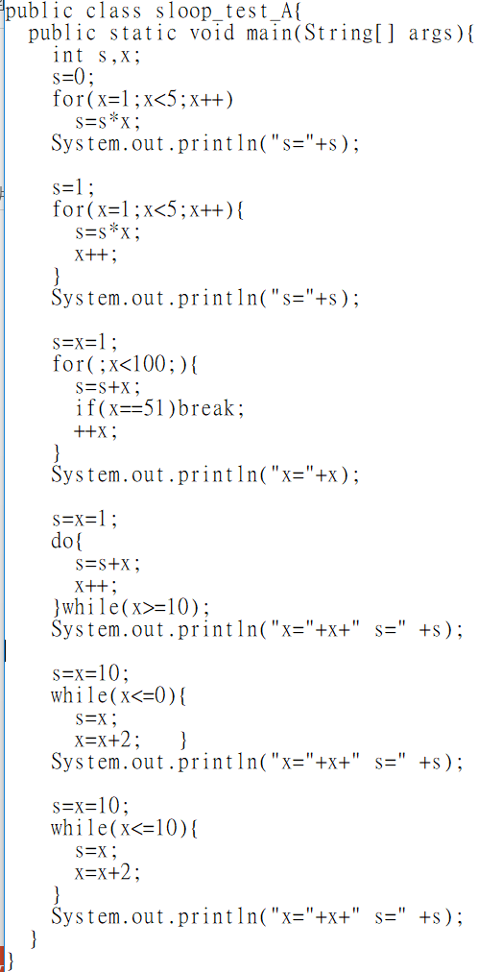
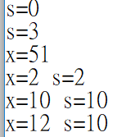
Ｑ１～Ｑ６
初值

Slide 11
Ｑ７ Debug :輸入奇數n,求S=1+3+5+.........+n
import java.util.Scanner;
public class loop_debug_1 {
public static void main(String[] args) {
Scanner input = new Scanner(System.in);
int n=7,i=0, s=0;
System.out.println("輸入奇數n,求S=1+3+5+.........+n\n");
while (n>=1) {
System.out.print("輸入奇數(-1:end)：");
n = input.nextInt();
for(i=1;i<=n;++i)
s=s+i;
System.out.println("1+3+5+...+"+n+"="+s);
}//while
}//main
}//class
搶答:
那些錯誤?如何修?
寫出編號及修改結果

Slide 12
Ｑ８ Debug :輸入整數n,求S= 1*2*3*.......*n
import java.util.Scanner;
public class all_loop_1 {
public static void main(String[] args) {
Scanner input = new Scanner(System.in);
int n=7,i=0;
int s=0;
System.out.println("輸入整數n,求S=1*2*3*.........*n\n");
while (n>=1) {
System.out.print("輸入整數(-1:end)：");
n = input.nextInt();
for(i=1;i<=n;++i)
s=s*i;
System.out.println("1*2*3*...*"+n+"="+s);
}//while
}//main
}//class
搶答:
那些錯誤?如何修?
寫出編號及修改結果

Slide 13
Debug :輸入奇數n,求S=1+3+5+.........+n
import java.util.Scanner;
public class loop_debug_1 {
public static void main(String[] args) {
Scanner input = new Scanner(System.in);
int n=7,i=0, s=0;
System.out.println("輸入奇數n,求S=1+3+5+.........+n\n");
while (n>=1) {
System.out.print("輸入奇數(-1:end)：");
n = input.nextInt();
if (n%2==0) {
System.out.println("輸入錯誤，須為奇數!");
continue;}
for(i=1;i<=n;++i)
s=s+i;
System.out.println("1+3+5+...+"+n+"="+s);
}//while
}//main
}//class
處理輸入錯誤

Slide 14
不同for loop類型
四類型都equivalence

類型1(最常見):
類型3:

;
for(; ; )
;
;
;
for(; ; , )
;
;
True

False
❍
類型2:
類型4:
;
;
for(; ; )
;
;
;
;
for(;; )
{; ;}
;
●
■

Slide 15
迴圈LOOP應用
判斷質數
求兩個整數的最大公因數(greatest common divisor, GCD)
判斷迴文palindrome

Slide 16
判斷質數
質數(Prime number)
  又稱素數，指在大於1的自然數中，除了1和該數自身外，無法被其他自然數整除的數（也可定義為只有1與該數本身兩個正因數的數）。
  2, 3, 5, 7, 11, 13 ,…..是質數
解法:求n是否為質數?
  利用除法
    N/2, N/3, N/4,……………. , N/(N-1)
      Ｎ%2≠0,Ｎ%3≠0………………..Ｎ%(N-1)≠0 (如何判斷整除)
    N/2, N/3, N/4,……………. , N/(N/2)
    試除法
      較簡單，但需時較長：
      設被測試的自然數為n，使用此方法者需逐一測試2與 SQRT(n) (√n)之間的整數，確保它們無一能整除n。
Reference: https://zh.wikipedia.org/wiki/%E7%B4%A0%E6%95%B0

Slide 17
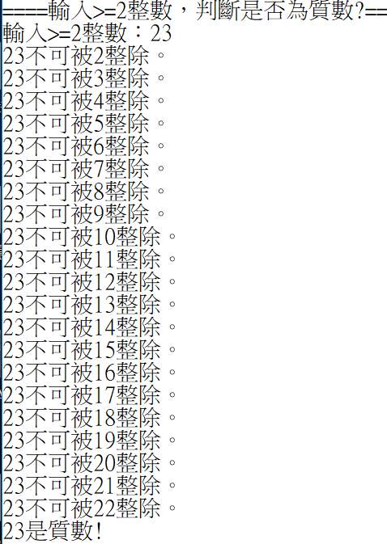
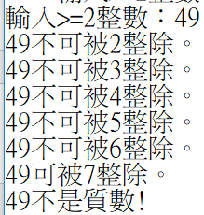
判斷質數1
int n=3, i;
String dif;
boolean prime;
System.out.print("輸入>=2整數：");
n = input.nextInt();
if (n<=0) System.exit(-1);
i=2;
prime=true;
while (i<=n-1) {
if (n%i==0)
{ prime=false;
break;}
++i;
}
if (prime) dif="是質數!“;
else dif="不是質數!";
System.out.println(n+dif);
}//while

Slide 18
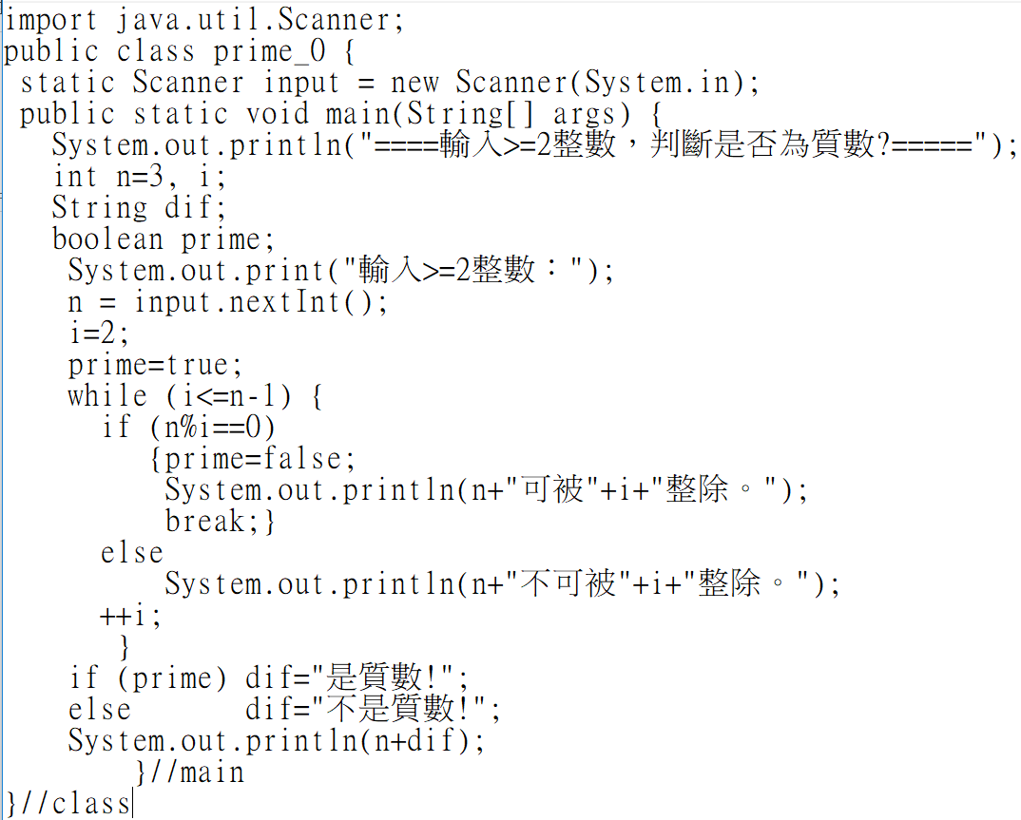

Slide 19
判斷質數2:
int n=3, i;
String dif;
boolean prime;
while (n>2) {
System.out.print("輸入>=2整數：");
n = input.nextInt();
if (n<=0) break;
i=2;
prime=true;
while (i*i<=n) {
if (n%i==0) {prime=false; break;}
++i;
}
if (prime) dif="是質數!“;
else dif="不是質數!";
System.out.println(n+dif);
}//while
減少除法次數
利用二層while，提供重複數入數值及判斷

Slide 20
Demo判斷質數
prime_0.java
prime_1.java

Slide 21
求兩個整數的最大公因數(greatest common divisor, GCD)
兩個整數的最大公因數(greatest common divisor)是能夠同時整除它們的最大的正整數
求兩個整數GCD的方法:
  從2開始找， 直到能整除兩個整數的最大正整數
    何時結束 (不會超過兩個整數的最小整數)
    200, 40的GCD
  輾轉相除法 (下一回)
  輾轉相減法(下一回)
最小公倍數(LCM): n1*n2/gcd

Slide 22
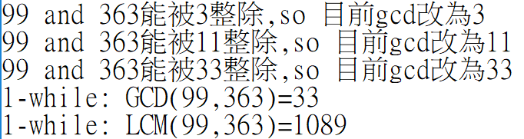
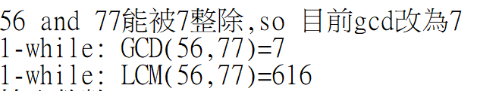
求兩個整數GCD的方法1
兩個整數的最大公因數(greatest common divisor)是能夠同時整除它們的最大的正整數

Slide 23
用三種loop完成: while
gcd=1; i=2;
while (i<=n1 && i<=n2) {
if (n1%i==0 && n2%i==0)
gcd=i;
i++;} //while
System.out.println("1-while: GCD("+n1+","+n2+")="+gcd);
System.out.println("1-while: LCM("+n1+","+n2+")="+n1*n2/gcd);

Slide 24
用三種loop完成: do while
gcd=1; i=2;
do {
if (n1%i==0 && n2%i==0)
gcd=i;
i++;
} while (i<=n1 && i<=n2);
System.out.println("2-do while: GCD("+n1+","+n2+")="+gcd);

Slide 25
用三種loop完成: for
for(gcd=1, i=2;(i<=n1 && i<=n2);i++)
if (n1%i==0 && n2%i==0)
gcd=i;
System.out.println("3-for: GCD("+n1+","+n2+")="+gcd+"\n");

Slide 26
用三種while loop 顯示過程
gcd=1; i=2;
while (i<=n1 && i<=n2) {
if (n1%i==0 && n2%i==0) {
System.out.println(n1+" and "+n2+"能被"+i+"整除,so 目前gcd改為"+i);
gcd=i;}
i++;} //while
System.out.println("1-while: GCD("+n1+","+n2+")="+gcd);
System.out.println("1-while: LCM("+n1+","+n2+")="+n1*n2/gcd);

Slide 27
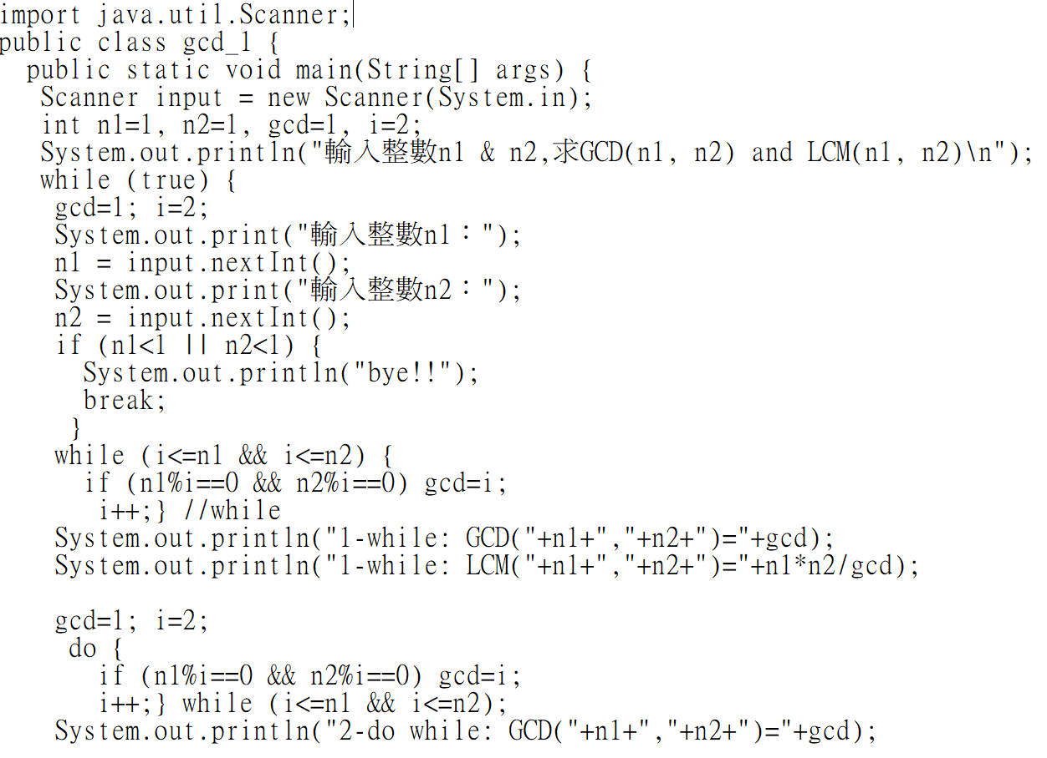
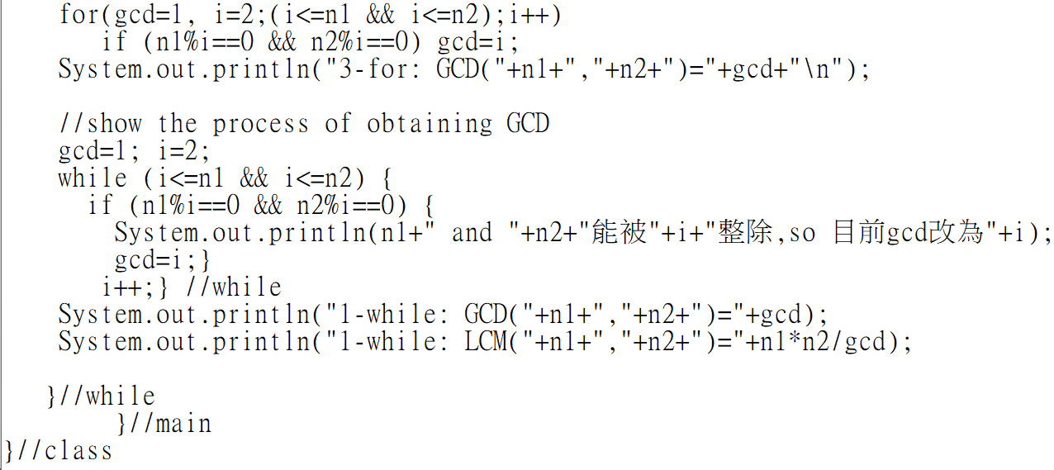

Slide 28

palindrome迴文
2017/1/2 line

Slide 29
palindrome迴文
輸入字串，判斷是否為迴文?
迴文
  2017102
  ABCBA
  ABBA
不是迴文
  ABCBB
輸入字串
  Scanner input = new Scanner(System.in);
  String str1 = input.nextLine();
str1.length() :字串長度
:取得字串第i個字元(character)
  i: 0~ -1
str1
A | B | C | B | A
str1.length()==5
i=0
i=1
i=2
i=3
i=4
str1.charAt(0)
str1.charAt(4)

Slide 30
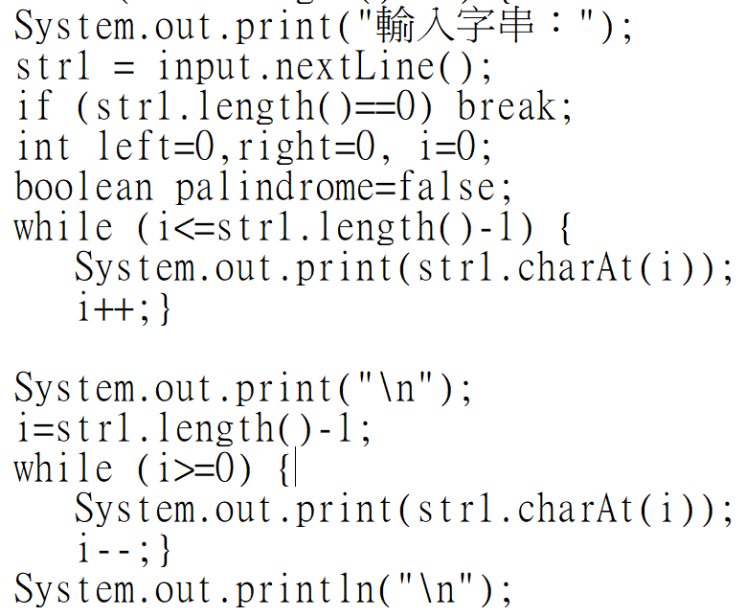
取得字串第i個字元(character)

Slide 31
輸入字串，判斷是否為迴文?
left=0;right=str1.length()-1;
boolean palindrome=true;
while (left<right) {
if (str1.charAt(left)!=str1.charAt(right))
{palindrome=false;
break;}
left++; right--;
}//while
if (palindrome) dif="是迴文!“;
else dif="不是迴文!";
System.out.println(+dif);
left
right
A | B | C | B | A
str1

Slide 32
第10周習題:
10 -1:求２～ｎ之所有質數
  輸入n， 列出２～ｎ之所有質數
  輸入錯誤(如＜＝１)，結束程式
  輸入n後，分別以while, do..while, for 等三種迴圈求解
    放置於同一.java
    使用者可重複輸入，直到輸入<=１或回答N，才結束程式題，答錯不出下一題，直到答對為止； (2)出N題，由user決定題數，每題10分，答錯之題目須於結束時顯示；
  繳交”設計歷程”檔及.java

Slide 33
Review switch case

Slide 34
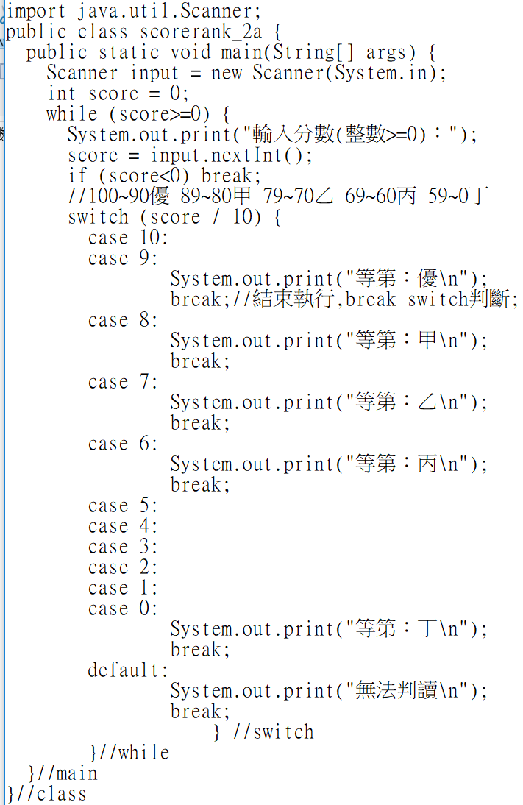
改為5等第

Slide 35
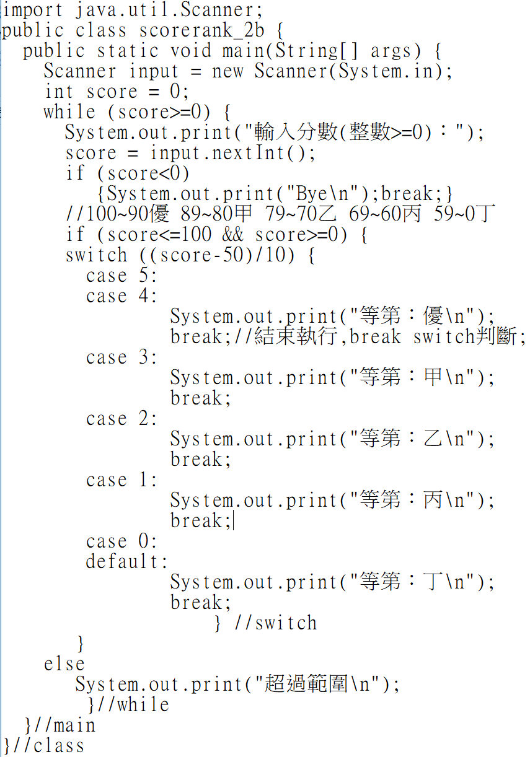
改變運算式
(score-50)/10

Slide 36
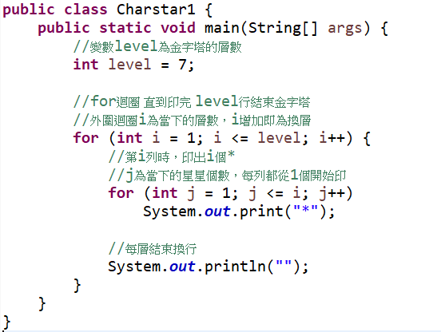
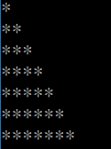
主題：字元金字塔 - 斜金字塔
利用迴圈印出 「 * 」，逐行增加印出個數，直到印出7層斜金字塔。
本題利用到巢狀迴圈的概念
巢狀迴圈為迴圈範圍內又有迴圈，從外層來看，內層迴圈只屬與外層迴圈內的動作。因此外層迴作用，內層迴圈開始運作到執行結束後，又回到外層迴圈。
執行結果

